Slide 1

Python Tutorial

Slide 2



Python
Basics
⍺βγ
Hello Python
+ -
List
數值運算
Loop
邏輯運算
def:
Function
If - else

Slide 3

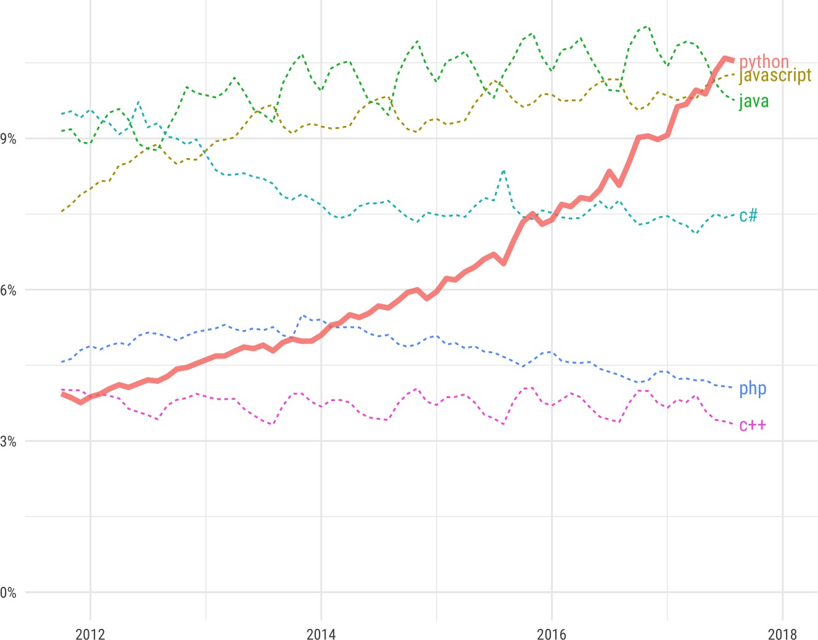
Why Python
?
Simple, intuitive
syntax
Amazing libraries
Machine Learning / Data Visualization / Data Analysis
Easy !

Slide 4

⍺βγ
Hello Python

Slide 5
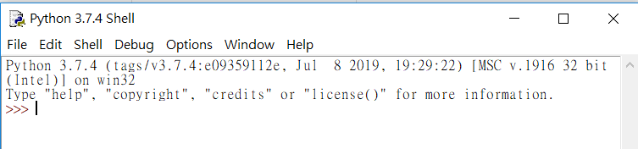
Hello Python
環境設置 - idle
一點開會長這樣

Slide 6
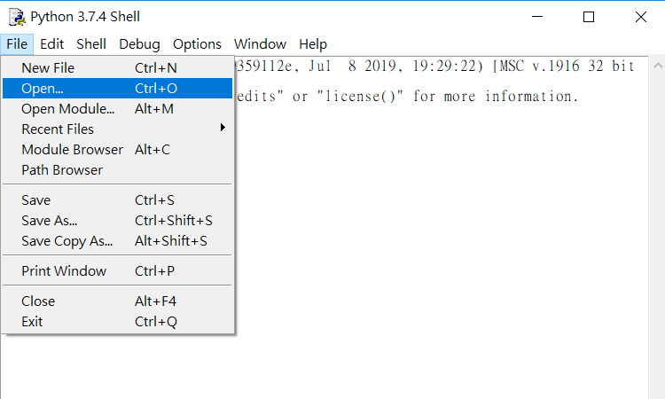
Hello Python
環境設置 - idle
New File : 創建新檔案(空的)
Open... : 開啟檔案(原本已存在)

Slide 7
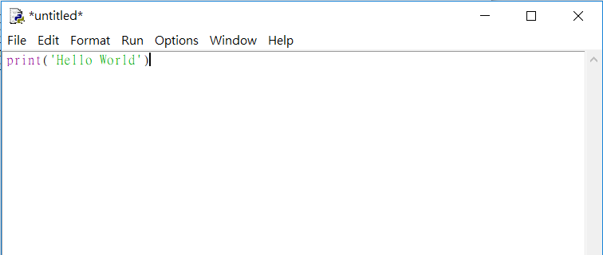
Hello Python
環境設置 - idle
選擇New File：
會跳出一個空白視窗
裡面即是你打程式的地方

Slide 8
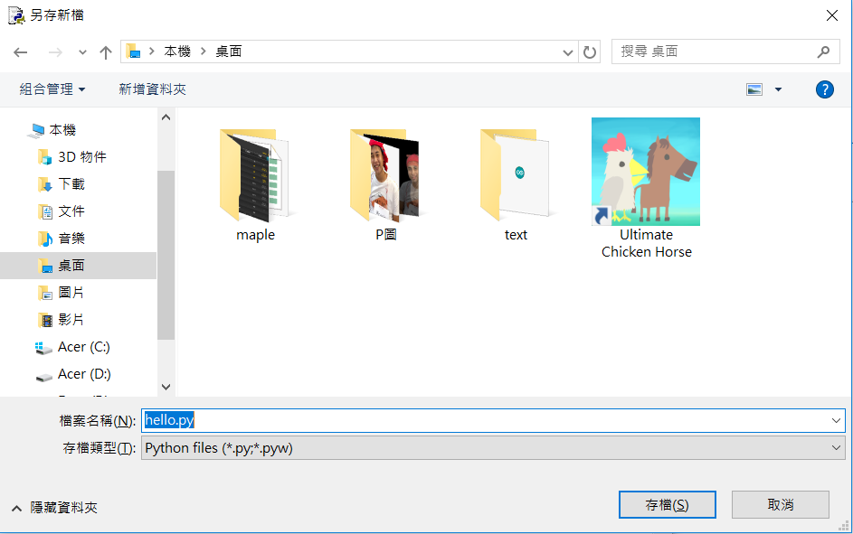
Hello Python
環境設置 - idle
打完程式後記得存檔喔!!

Slide 9
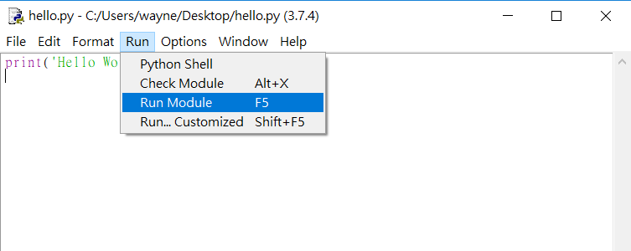
Hello Python
環境設置 - idle
點選Run內的Run Module
或按F5即可跑出結果

Slide 10
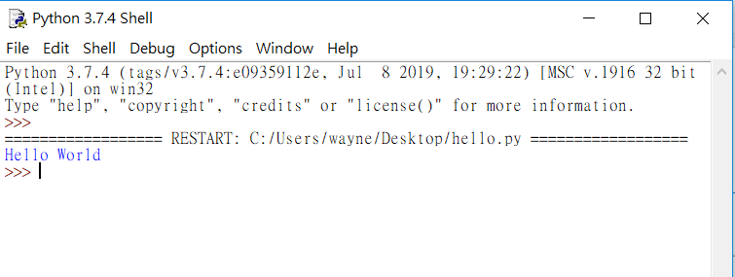
Hello Python
環境設置 - idle
接著就能看到結果了^^

Slide 11
Hello Python
輸出 print
Let’s print
1 2 3 4 | print(87) # output: 87 print("Hello World") # output: Hello World

Slide 12
Hello Python
資料型態
在Python 的世界裡面，資料會以各種不同的型別儲存在電腦裡，以供Python 程式進行存取。以下是常用的資料型態：
1 2 3 4 5 6 7 8 9 10 | a = 1 # a是int (整數 integer) b = 2.5 # b是float (浮點數，就是小數) c = True # c是bool (True/False) d = "Hello" # d是str (字串 string) e = [1,2,3] # e是list (長大就學的到)
Notes:
還沒想好要寫啥@@

Slide 13
Hello Python
賦值 assignment
把值餵給變數
1 2 3 4 5 6 7 | x = 3 y = 2.5 print(x, y) # output: 3 2.5 x = y print(x, y) # output: 2.5 2.5

Slide 14
Hello Python
String Formatting
string.format(變數1,變數2...)
1 2 3 4 5 6 7 8 9 10 | my_name = “John” my_age = 18 # before version 3.5 print(“My name is,”, my_name, “my age is”, my_age) print(“My name is %s, my age is %d” % (my_name, my_age)) print(“My name is {}, my age is {}”.format(my_name, my_age)) # output: My name is John, my age is 18 # after version 3.6 print(f“My name is {my_name}, my age is {my_age}”) # output: My name is John, my age is 18

Slide 15
數值運算

Slide 16
數值運算
Python 的四則運算
+ - * /
加 減 乘 除
跟你小學學的一樣，就是這麼簡單

Slide 17
數值運算
Python 的四則運算
a = 1 + 2
# a=3
b = 15 – 7
# b=8
c = 3 * 5
# c=15
d = 18 / 9
# d=2.0

Slide 18
數值運算
Python 的四則運算
int int
d = 18 / 9
# d=2.0
e = 21 / 8
# e=2.625
Float???

Slide 19
數值運算
Python 的四則運算
小學老師有云：
19除以8等於2，餘數是3
f = 19 // 8
# f=2
g = 19 % 8
# g=3
//
%
取商
取餘

Slide 20
數值運算
Python 的四則運算
小學老師沒有云：
2的10次方是1024
h = 2**10
# h=1024
**
指數

Slide 21
數值運算
Python 的四則運算-總結
+ - * / // % **

Slide 22
數值運算
結合四則運算與賦值
四則運算
賦值
+ - * / // % **
=
+= -= *= /=
//= %= **=

Slide 23
數值運算
結合四則運算與賦值
1 2 3 4 5 | x = 3 x += 2 # 等價於 x = x + 2 print(x) # output: 5

Slide 24
邏輯運算
Python 的四則運算-補充
Math module
Import: 把別人寫好的模組放進來
1 2345678 9 | import math a = math.sqrt(25) # square root print(a) # output: 5.0 b = math.log10(100) print(b) # output: 2.0 print(math.pi) # output: 3.141592653589793

Slide 25
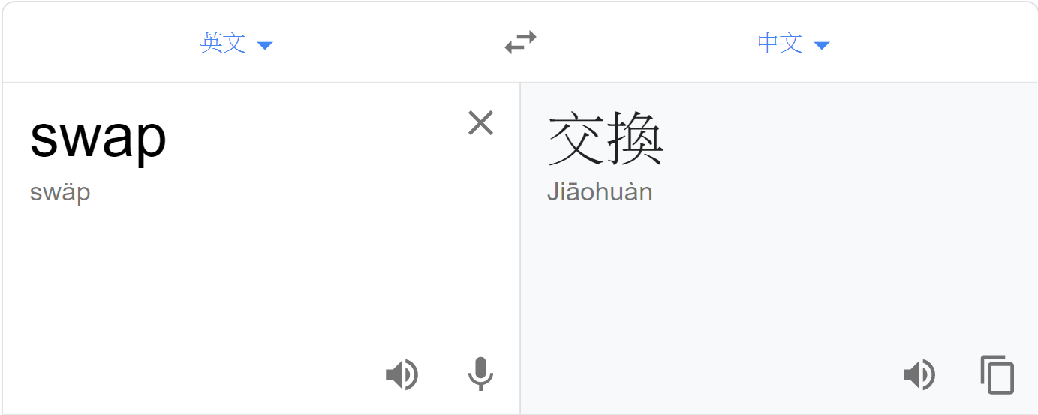
Hello Python
Practice
將兩個變數x, y的值交換
例如：
原本 x = 3, y = 6
目標 x = 6, y = 3
注意：不要直接寫
x = 6, y = 3
Hint: 利用一個新的變數
Notes:
待改

Slide 26
Hello Python
Practice
1 2 3 4 5 6 7 8 9 10 | x = 3 y = 6 temp = x x = y y = temp print(f"x = {x}") print(f"y = {y}") # output: 6, 3
4 5 6 | x, y = y, x
Notes:
待改

Slide 27
邏輯運算

Slide 28
True or False
邏輯運算
布林代數 Boolean algebra
1 234 | print(3 > 5) # output: False print(2 < 4) # output: True

Slide 29
邏輯運算
比較運算子
> < >= <=
大於 小於 大於等於 小於等於
1 234 | print(2 >= 2) # output: True print(2 > 2) # output: False

Slide 30
邏輯運算
比較運算子
== !=
等於 不等於
1 234 | print(2 == 2) # output: True print(2 != 2) # output: False
注意：= (賦值)和 == (比較左右兩邊變數的值)不同，要特別小心 !

Slide 31
邏輯運算
布林運算子
and
not
or
且
否
或
X | Y | X and Y
False | False | False
False | True | False
True | False | False
True | True | True
X | not X
True | False
False | True
X | Y | X or Y
False | False | False
False | True | True
True | False | True
True | True | True
Notes:
這些依他們的常識應該會，後面就沒放了

Slide 32
邏輯運算
布林運算子
1 234 56 | print((5 > 3) and (7 > 8)) # output: False print((5 > 3) or (7 > 8)) # output: True print(not (5 > 3) ) # output: False

Slide 33
邏輯運算
總結
> < >= <=
== !=
and or not

Slide 34
If - Else

Slide 35
if - else
就是 if - else
1 234 | if 條件: 條件成立時要做的事 else: 條件不成立時要做的事

Slide 36
if - else
注意縮排
Python利用縮排表示語句塊的範圍
1 234 | people = "killed" if people == "killed": print("die") print("QQ")
冒號也記得要打
}
空4格

Slide 37
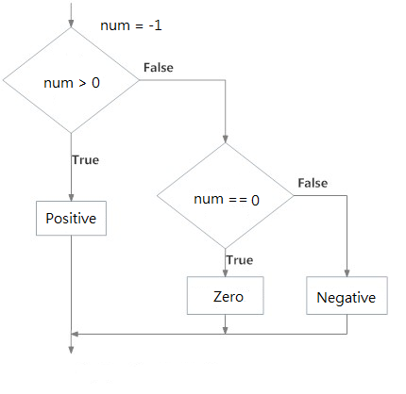
if - else
多層 if - else
1 23456789 | # Ex1 num = -1 if num > 0: print("Positive") else: if num == 0: print("Zero") else: print("Negative")

Slide 38
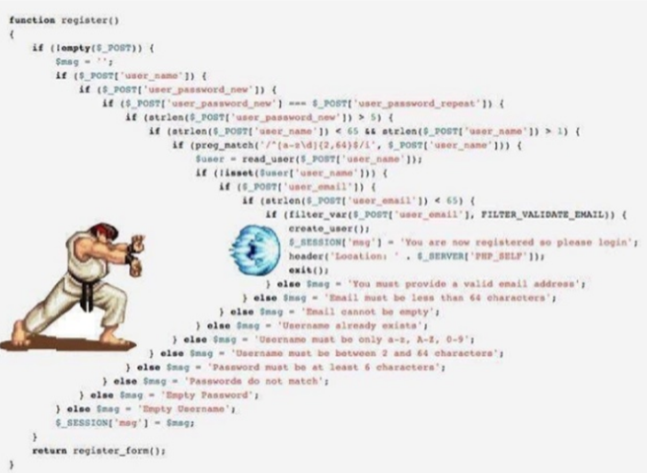
if - else
更多層 if - else
注意可讀性
Notes:
圖片僅示意，畫質不高應該沒差

Slide 39
if - else
if – elif - else
elif = else + if
1 2 3 4 5 6 7 8 9 | # Ex2 money = 20 if money > 80: print("You buy spaghetti for lunch.") elif money > 40: print("You buy a bread for lunch") else: print("You can buy nothing!!!")

Slide 40
if - else
Practice
遵循以下的規則，把他寫成if–elif–else 語句
給定一個變數 x，判斷是否中獎
如果 x 小於50，則沒有中獎
如果 x 介於 60 ~ 80 之間，則贏得二獎
如果 x 為83、89、97，則贏得頭獎
如果 x 不屬於以上情況，則贏得三獎

Slide 41
if - else
Practice
1 2 3 4 5 6 7 8 9 1011 | import random x = random.randint(0, 100) if x < 50: print("You Lose!") elif 55 < x < 80: print("You won the second prize!!") elif x == 83 or x == 89 or x == 97: print("You won the first prize!!!") else: print("You won the third prize!")

Slide 42
[ ]
List

Slide 43
List
為什麼要用List
如果今天要存下全電機營所有小隊員的身高
1 2 3 4 5 6 7 8 9 10 11 12 13 … 120 | member_1 = 180 member_2 = 172 member_3 = 166 member_4 = 175 member_5 = 156 member_6 = 189 member_7 = 168 member_8 = 167 member_9 = 164 member_10 = 3000 member_11 = 189 member_12 = 145 member_13 = 152 # 中間略 member_120 = 170
整整120個變數!!

Slide 44
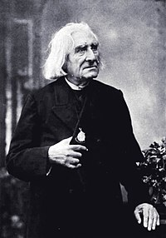
List
為什麼要用List
List 讓你可以只用一個變數名稱，就儲存一群資料
這招厲害吧

Slide 45
List
List的用法
中括號
變數名稱
L = []

Slide 46
List
List的用法
如果今天要存下全電機營所有小隊員的身高
1 2 3 4 5 6 7 8 9 10 11 12 13 … 120 | member_1 = 180 member_2 = 172 member_3 = 166 member_4 = 175 member_5 = 156 member_6 = 189 member_7 = 168 member_8 = 167 member_9 = 164 member_10 = 30 member_11 = 189 member_12 = 1450 member_13 = 152 # 中間略 member_120 = 170
12 | member = [180, 172, 166 ..., 170] # 表示略

Slide 47
List
List的用法
假如說要得到 list 中第 i 個元素，就用 xxx[i-1]其中 i-1 稱為 index
fruits[0]
fruits[1]
fruits[2]
1 | fruits = ["apple", "banana", "cherry"]
Lists start from 0
也就是說，如果想取得fruits裡的
第3個元素，是要用 fruits[2]

Slide 48
List
List的用法
Lists start from 0
1 2 3 4567 8 | fruits = ["apple", "banana", "cherry"] print(fruits[0]) # output: apple print(fruits[2]) # output: cherry
print(fruits[3])
## IndexError: list index out of range
fruits[3]不存在，所以會出錯

Slide 49
List
List的用法
len()：回傳 list 的長度
123 | fruits = ["apple", "banana", "cherry"] print(len(fruits)) # output: 3

Slide 50
List
List的用法
append()：從 list 後面新增一個元素
1 23456 78 9 | fruits = [] # 一個空的list fruits.append("apple") # ["apple"] fruits.append("banana") # ["apple", "banana"] fruits.append("cherry") # ["apple", "banana", "cherry"] print(fruits) # output: ["apple", "banana", "cherry"]

Slide 51
List
List的用法
insert(n, val)：在index n的地方插入val
1 23456 7 | fruits = ["apple"] fruits.insert(0, ”banana") # ["banana", "apple"] fruits.insert(1, ”cherry") # ["banana", "cherry","apple"] print(fruits) # output: ["banana", "cherry","apple"]

Slide 52
List
List的用法
Lists start from 0
要改變 list 中的第 i 個元素的話，就用xxx[i-1] = ooo
1234567 | fruits = ["apple", "banana", "cherry"] fruits[0] = "grape" fruits[1] = "kiwi" print(fruits) # output: ["grape", "kiwi", "cherry"]

Slide 53
List
List的用法
Lists start from 0
pop()：要刪除 list 中第i個元素，可以用 xxx.pop(i-1)。若括號 中沒有放入任何數字，那預設是刪除最後一個元素
123456789 | fruits = ["grape", "kiwi", "cherry"] fruits.pop(0) # 刪掉index == 0的元素 print(fruits) # output: ["kiwi", "cherry"] fruits.pop() # 刪掉最後一個元素 print(fruits) # output: ["kiwi"]

Slide 54
List
總結
xxx[ i ]
len(xxx)
xxx.append(ooo)
xxx.insert(i, ooo)
xxx[ i ] = www
xxx.pop( i )
most important
Lists start from 0

Slide 55
List
Practice
Lists start from 0
camp = ["N", "A", "T", "U", "R", "E"]
改成：
camp = ["N", "T", "U", "E", "E"]
1234 | camp = ["N", "A", "T", "U", "R", "E"] # 目標: ["N", "T", "U", "E", "E"] # 應該跟你們一樣目標是NTUEE

Slide 56
List
Practice
1 2 3 4 5 6 78 | camp = ["N", "A", "T", "U", "R", "E"] camp.pop(4) camp.pop(1) camp.append("E") print(camp) # output: ["N", "T", "U", "E", "E"]

Slide 57
Loop

Slide 58
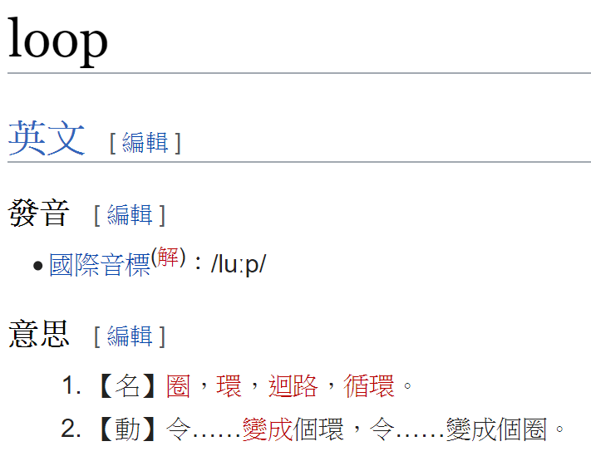
Loop
迴圈
總之我們稱它為「迴圈」

Slide 59
Loop
迴圈
我們有兩種loop
while loop
for loop
用途：
重複執行相同的工作

Slide 60
Loop
while loop
while loop
當設定的條件被滿足時，程式會一直執行
1 2 | while 判斷條件: 要執行的事
}
冒號也記得要打
迴圈內要縮排
空4格

Slide 61
Loop
while loop
1 2 3 4 5 | # EX1 x = 0 while x < 5: # 當x>=5時，會跳出迴圈 print(x) # 每次執行print這個動作 x += 1 # 並且x每次+1
0
1
2
3
4
output ：

Slide 62
Loop
while loop
1 2 3 4 5 6 7 | # EX2 你也可以這樣寫 x = 0 while True: # 條件永遠成立，就是一直執行 print(x) # 每次執行print這個動作 x += 1 # 並且x每次+1 if x >= 5: # 跳出條件加在這 break # break表示跳出迴圈
01
2
3
4
output ：

Slide 63
Loop
for loop
for loop
對一個範圍執行同一段程式。
這個範圍可以是list、string、或是一個數字區間
1 2 | for xxx in 範圍: 要執行的事
}
冒號也記得要打
迴圈內要縮排
空4格

Slide 64
Loop
for loop
1 2 3 4 | # EX1 用list作範圍 A = [0, 1, 2, 3, 4] # A是一個list for i in A: print(i)
0
1
2
3
4
output ：

Slide 65
Loop
for loop
1 2 34 56 | # EX2 用一段數字區間作範圍 for i in range(5): print(i) # 一樣執行print的動作 # range(5)即從0數到5的範圍，但不包含5 # 即 0,1,2,3,4
0
1
2
3
4
output ：

Slide 66
Loop
總結
loop： 用於重複執行相同的工作
while loop： while 加條件
for loop：for 用於範圍
想怎麼寫就怎麼寫

Slide 67
Loop
Practice
德國著名數學家高斯幼年時代聰明過人，上學時，有一天老師出了一道題讓同學們計算：
老師出完題後，全班同學都在埋頭計算，幸好小高斯是個Python天才，打了幾行程式，就能解出這道難題
1＋2＋3＋4＋…＋99＋100＝？
總之就是叫你算 1 加到 100 啦
如果覺得太簡單，就用for跟while都寫寫看。
如果還是太簡單，就教教你隔壁的吧~

Slide 68
Loop
Practice
123456 | # while loop a, i = 0, 0 while i <= 100: a += i i += 1 print(a) # output: 5050
12345 | # for loop a = 0 for i in range(100): # 或是寫range(101) a += (i+1) print(a) # output: 5050

Slide 69
def:
Function

Slide 70
Function
函式
前面出現過的function：
- print(x, y)
- math.sqrt(25)
- math.log10(100)
- fruits.append("apple")

Slide 71
Function
呼叫 Function
特徵：
function名字( 用逗號分隔的參數 )
- print(x, y)
- math.sqrt(25)
- math.log10(100)
- fruits.append("apple")

Slide 72
Function
呼叫 Function
function根據傳入的資料做某些事，回傳某個東西
- math.sqrt(25)
- len("123")
先做完function要做的事，再把結果填到呼叫的位置
math.sqrt
25
5.0
len
"123"
3

Slide 73
Function
呼叫 Function – 範例
a = math.sqrt(25)
a = 5.0

Slide 74
Function
呼叫 Function – 範例
a = math.sqrt(25) / math.sqrt(4)
a = 5.0 / math.sqrt(4)
a = 5.0 / 2.0
a = 2.5

Slide 75
Function
呼叫 Function – 範例
複雜一點點的
a = [sum([1, 2]), len("1234")]
a = [3, len("1234")]
a = [3, 4]

Slide 76
Function
定義 Function
1 23 | def function名稱(參數1,參數2): 要執行的事 return xxx
冒號記得要打
}
function內要縮排
空4格
※ 參數要幾個都可

Slide 77
Function
定義 Function
function的範圍
1 2 3 4 5 6 7 8 9 10 | # EX def summation(num_list): result = 0 for number in num_list: result += number return result a = summation([1, 2, 3]) print(a) # output: 6
summation
[1,2,3]
6
return: function呼叫完會被換成什麼

Slide 78
Function
Practice
在loop的練習中，我們做過1加到100，
現在我們來練習寫一個找零錢的function
convert
任意正整數N
N的找零
def convert(N):
xxx
ooo
return www

Slide 79
Function
Practice
1 2 3 4 5 6 7 8 9 1011121314 | def convert(N): num_50 = 0 num_10 = 0 num_5 = 0 num_1 = 0 ### TODO: ### print(f"50: {num_50}") print(f"10: {num_10}") print(f"5: {num_5}") print(f"1: {num_1}")

Slide 80
Function
Practice
1 2 3 4 5 6 7 8 9 10111213 | ### TODO: num_50 = N // 50 N = N % 50 num_10 = N // 10 N = N % 10 num_5 = N // 5 N = N % 5 num_1 = N // 1 N = N % 1 ###

Slide 81
[[ ]]
Array

Slide 82
Array
What is an Array
Array : 很像List的東西，但每項資料型態需一樣
12345 | List1 = [1, 2, “a”] # 含不一樣資料型態 List2 = [1, 2, 3] # 一樣資料型態

Slide 83
Array
Creating an Array
使用NumPy模組：import numpy as np
創建Array：np.array(這裡放List)
1234567 | import numpy as np List1 = [1, 2, 3] # 這是一個list Array1 = np.array(List1) # 這是一個array

Slide 84
Array
Array的性質
取得Array中元素的方法和List一樣
Array[0]
Array[5]
Array[11]
1 | Array = [1 2 3 4 5 6 7 8 9 10 11 12]
Array[-12]
Array[-7]
Array[-1]
Arrays start from 0

Slide 85
Array
Array的性質
1 2 3 4 5 6 7 8 9 10 11 12 13 | import numpy as np L1 = [1, 2, 3] L2 = [4, 5, 6] print(L1 + L2) # output : [1, 2, 3, 4, 5, 6] print(L1*2) # output : [1, 2, 3, 1, 2, 3] A1 = np.array(L1) A2 = np.array(L2) print(A1 + A2) # output : [5 7 9] print(A1*2) # output : [2 4 6]
Array很像向量

Slide 86
Array
Creating a 2D Array
Nested List：List裡放List
123456 | import numpy as np L1 = [[1, 2, 3], [4, 5, 6]] A1 = np.array(L1) print(A1) # output：[[1 2 3] [4 5 6]]

Slide 87
Array
2D Array
1 | 2 | 3
4 | 5 | 6
7 | 8 | 9
1234 | # numpy 2D-array A = [[1 2 3], [4 5 6], [7 8 9]]

Slide 88
Array
2D Array
第0行
行(column)
0,0 | 0,1 | 0,2 | 0,3 | 0,4
1,0 | …
2,0 |  | …
3,0 |  |  | …
4,0 |  |  |  | …
第0列
列(row)
可視為矩陣

Slide 89
ＲＧＢ
圖片處理

Slide 90
圖片處理
Image Basics
(0, 0)
Y 軸
 | x
圖片最基本的單位為像素(pixel)
(2, 1)
X 軸

Slide 91

圖片處理
三原色

Slide 92
圖片處理
三色陣列

Slide 93



圖片處理
三色陣列

Slide 94
圖片處理
向左旋轉
(i, j) -> (6 - j - 1, i)
(4, 1)
(4, 4)
 | x
 |  |  |  | x

Slide 95
圖片處理
向右旋轉
(i, j) -> (j, 8 - i - 1)
(4, 1)
(1, 3)
 | x
 |  |  | x

Slide 96
圖片處理
向下旋轉
(i, j) -> (8 - i - 1, 6 - j - 1)
(4, 1)
(3, 4)
 | x
 |  |  |  | x

Slide 97
ＲＧＢ
邊緣偵測

Slide 98

Contour detection
圖片介紹
讀進來後會是一個三維矩陣
[$\begin{matrix}… & … & … \\ … & … & … \\ … & … & …\end{matrix} ]$
[ R G B]

Slide 99
Contour detection
Python 讀圖
首先import相關的module
import matplotlib.pyplot as plt
import matplotlib.image as mpimg
import numpy as np
可利用as來表達簡寫

Slide 100
Contour detection
圖片介紹
這樣就讀進來囉!!
img = mpimg.imread('flower.jpg') # open image
# img would be a numpy array
h, w, c = img.shape # (height,width,color)

Slide 101

Contour detection
numpy
numpy是一種矩陣工具
[$\begin{matrix}… & … & … \\ … & … & … \\ … & … & …\end{matrix} ]$
[ R G B]
若要取出第三列第四行的R值則可用img[2,3,0]

Slide 102


Contour detection
Gray scale
先將圖片作灰階處理

Slide 103
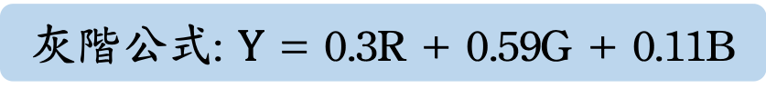
Contour detection
Gray scale
灰階公式: $Y$ = 0.3R + 0.59G + 0.11B
#----------------------convert to gray scale----------------------------
print('RBG to gray scale...')
gray = np.ones(img.shape) # new array for gray scale
for i in range(h):
for j in range(w):
Y = (0.3 * img[i, j, 0 ] + 0.59 * img[i, j, 1] + 0.11 * img[i, j, 2]) / 255
gray[i, j]=np.array([Y, Y, Y])
#-----------------------------------------------------------------------
normalize
若要取出第i行第j列的R值則可用img[i,j,0]

Slide 104
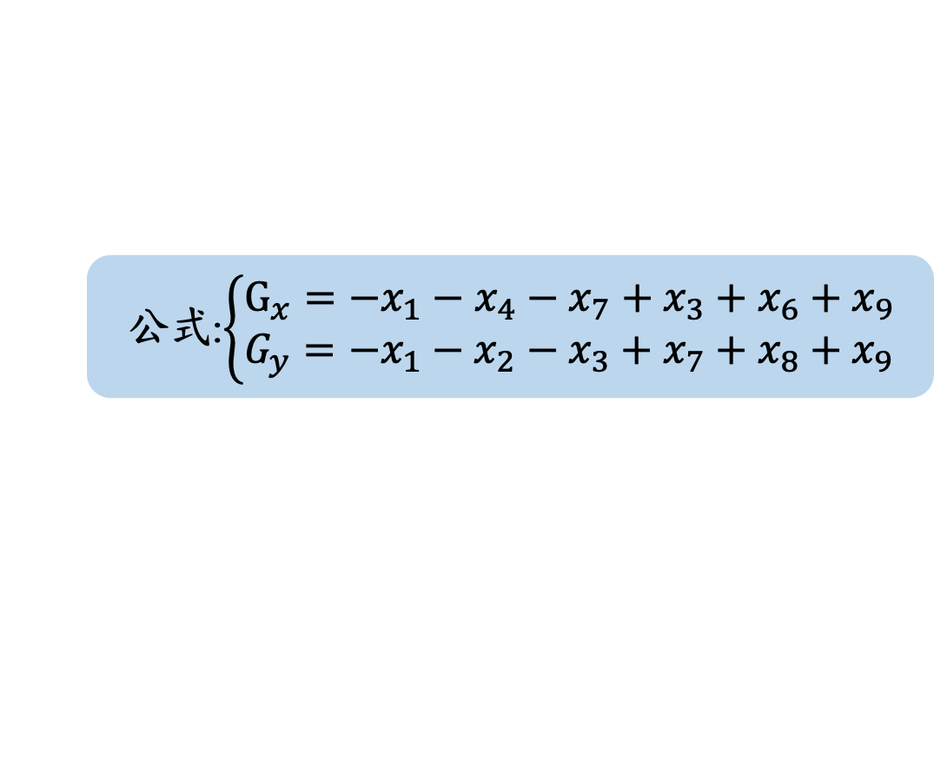
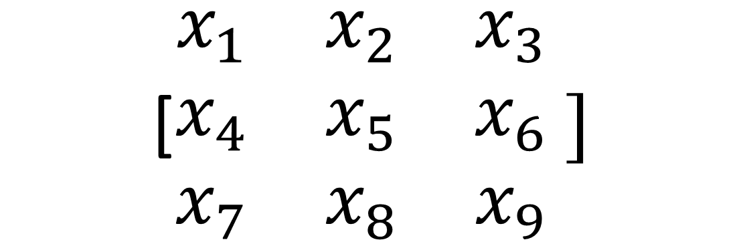
Contour detection
prewiit
公式:$\left\{\begin{aligned}G_{x}=−x_{1}−x_{4}−x_{7}+x_{3}+x_{6}+x_{9} \\ G_{y}=−x_{1}−x_{2}−x_{3}+x_{7}+x_{8}+x_{9}\end{aligned}\right.$
[$\begin{matrix}x_{1} & x_{2} & x_{3} \\ x_{4} & x_{5} & x_{6} \\ x_{7} & x_{8} & x_{9}\end{matrix} ]$

Slide 105
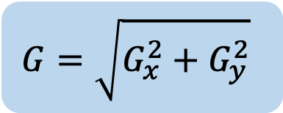
Contour detection
prewiit
$$G=\sqrt{G_{x}^{2}+G_{y}^{2}}$$
#-----------------------prewiit edge detector---------------------------
print('start to prewiit...')
result = np.ones(img.shape) * 255 # new array for prewiit
for i in range(1, h-1):
for j in range(1, w-1):
Gx = - gray[i - 1, j - 1, 0] - gray[i, j - 1, 0] - gray[i +1 ,j - 1,0] + gray[i -1,j + 1, 0] + gray[i, j + 1, 0] + gray[i + 1, j + 1,0]
Gy = - gray[i - 1, j - 1, 0] - gray[i - 1, j, 0] - gray[i - 1, j + 1, 0] + gray[i + 1, j - 1, 0] + gray[i + 1, j, 0] + gray[i + 1, j + 1, 0]
G = (np.sqrt(Gx ** 2 + Gy ** 2))
if G > 1:
G = 1
result[i, j] = np.array([G, G, G])
#------------------------------------------------------------------------
將周圍邊框設為255

Slide 106
Contour detection
Save and show
把結果儲存起來
#--------------------- show the image------------
plt.imshow(result)
plt.axis('off')
plt.show()
plt.savefig('result.jpg') # save the image
儲存的路徑與檔名

Slide 107
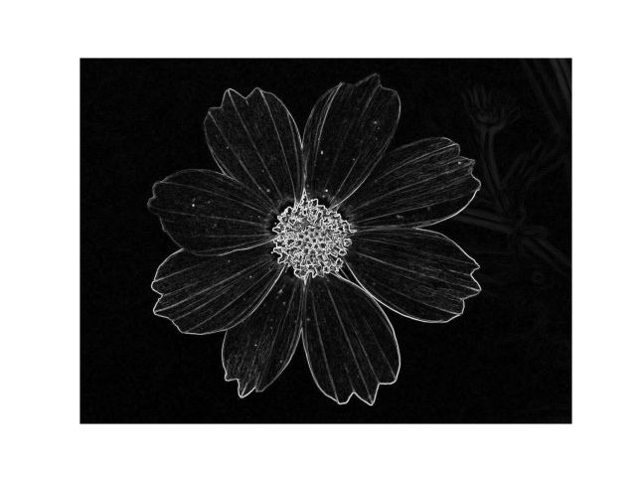
Contour detection
Save and show
看看自己的成果吧!!

